Slide 1
игра змейка
Выполнил: Киямов Леонард

Slide 2
История змейки Оригинальная «Змейка» от Nokia появилась в 1997 году разработчика. На домашнем компьютере была сделана в 1979 году. Несмотря на довольно долгую историю, Змейка до сих пор популярна.

Slide 3
Правила игры «Змейка» Задача игры заключается в следующем: съесть как можно больше яблок и не врезаться.

Slide 4
import pygame import random pygame.init() yellow = (0, 25, 199) black = (0, 0, 11) red = (213, 50, 80) blue = (0, 0, 1) win_width =500 #ширина win_height = 400 # высота
Указываем размеры окна, название окна

Slide 5
После создаем скорость змейки, ширину текста в игре.
clock = pygame.time.Clock() snake_block = 10 snake_speed = 30 #скорость font_style = pygame.font.SysFont( "bahnschrift", 17 ) score_font = pygame.font.SysFont( "bahnschrift", 25 )

Slide 6
После указываем цвет текста которая при нажатии на клавишу 1выход из игры
while not game_over: while game_close == True: dis.fill( blue ) message( "Вы проиграли! нажмите 1 чтобы завершить игру ", red ) Your_score( Length_of_snake - 1 ) pygame.display.update() for event in pygame.event.get(): if event.type == pygame.KEYDOWN: if event.key == pygame.K_1: game_over = True game_close = False if event.key == pygame: gameLoop()

Slide 7
Сделали управление
for event in pygame.event.get(): if event.type == pygame.QUIT: game_over = True if event.type == pygame.KEYDOWN: if event.key == pygame.K_LEFT: x1_change = -snake_block y1_change = 0 elif event.key == pygame.K_RIGHT: x1_change = snake_block y1_change = 0 elif event.key == pygame.K_UP: y1_change = -snake_block x1_change = 0 elif event.key == pygame.K_DOWN: y1_change = snake_block x1_change = 0
if x1 >= win_width or x1 < 0 or y1 >= win_height or y1 < 0: game_close = True

Slide 8
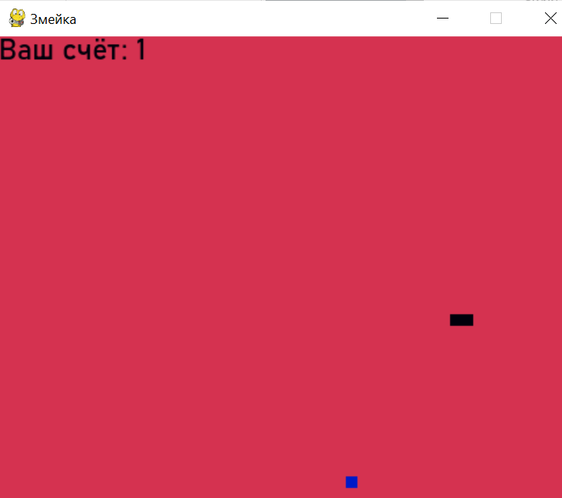
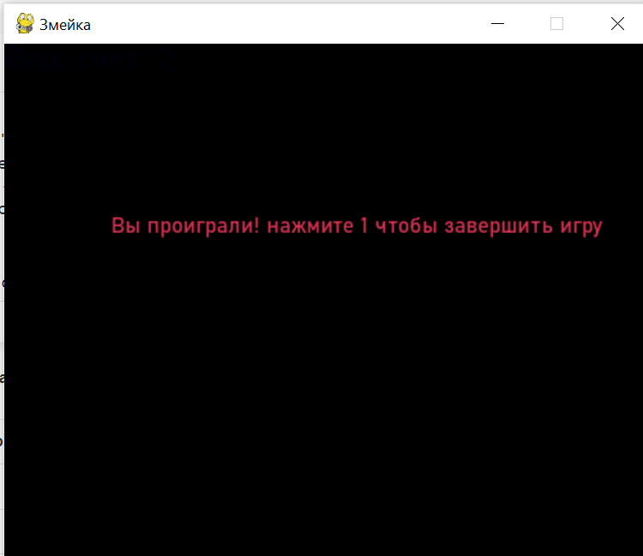

Slide 9
Вывод:
Я создал игру “Змейка”
Получил опыт в написании игр
Узнал библиотеку Pygame

